Slide 1
(Robot Operating System, ROS)

Slide 2
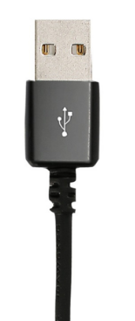
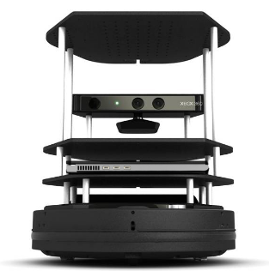
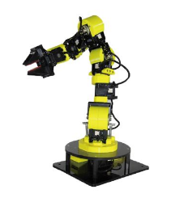
1、什么是ROS
Linux操作系统
ROS is robotics middleware
(i.e. collection of software frameworks for robot software development).
ROS开发环境
无人车
机械臂
无人机

Slide 3

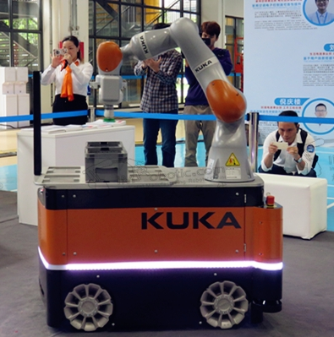
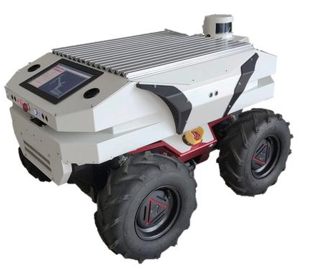
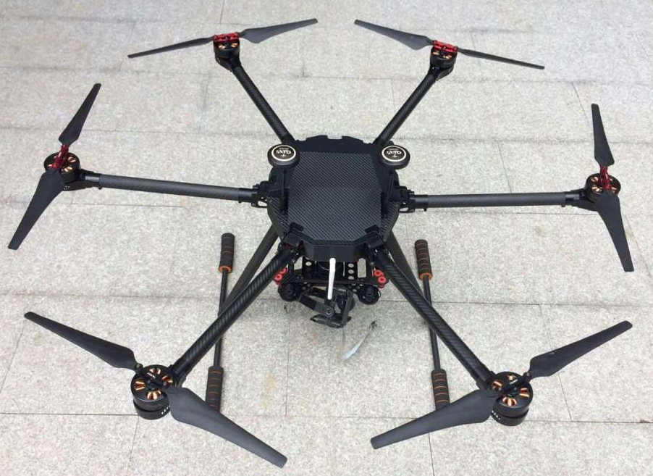

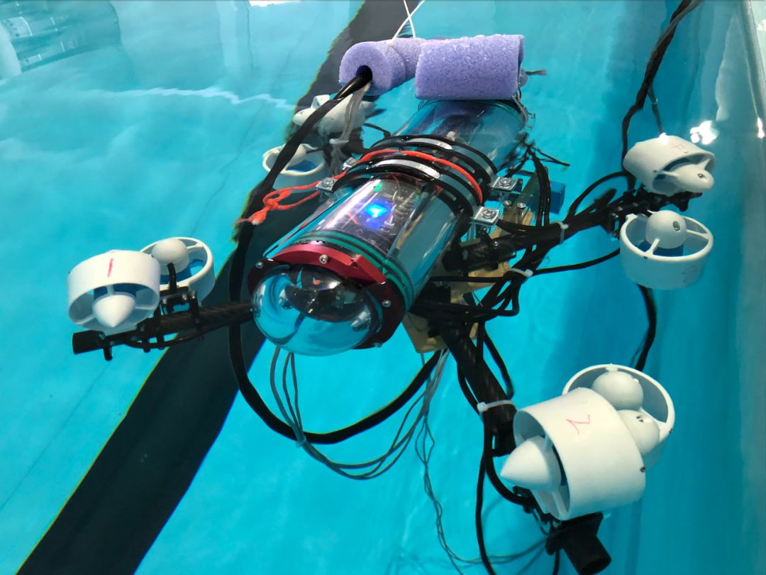
2、为什么要学习ROS

Slide 4
2、为什么要学习ROS
1 支持绝大多数的可开发机器人，以及机器人相关的传感器
2 拥有完善的通信机制，大大减少了重复性的工作
3 拥有友好的可视化及仿真工具，为开发者提供了许多便利

Slide 5
3、如何学习ROS
1 配置环境并熟练掌握基本的Linux系统相关指令
2 花半天时间跑一遍官网教程 http://wiki.ros.org/ROS/Tutorials
3 开启机器人实战项目，在这个过程中加强C++/python的使用以及对机器人从硬件到软件架构的理解

Slide 6
3、如何学习ROS
指令 | 作用
ls | 查看当前目录下的所有目录和文件
mkdir aaa | 在当前目录下创建一个名为aaa的目录
cd | 切换目录
cp | 拷贝
rm | 删除
touch | 创建文件
mv | 重命名/剪切

Slide 7
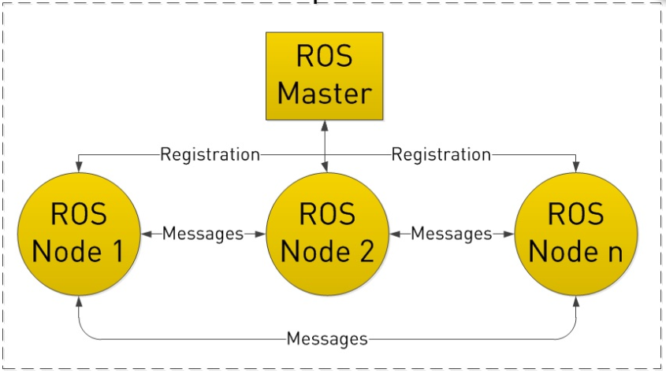
4、ROS的基本概念
1、节点管理器master: master在整个网络通信架构里相当于管理中心，管理着各个node。node首先在master处进行注册，之后master会将该node纳入整个ROS程序中。
2、node之间的通信也是先由master进行“牵线”，才能两两的进行点对点通信。

Slide 8
理解话题（topic）
master
注册节点
publish topic
注册节点
subscribe topic
/topic_name
/topic_name
node1
node2
/topic_name
基本的msg包括bool、int8、int16、int32、int64(以及uint)、float、float64、string、time、duration、header、可变长数组array[]、固定长度数组array[C]。
topic是ROS中的一种单向的异步通信方式。然而有些时候单向的通信满足不了通信要求，比如当一些节点只是临时而非周期性的需要某些数据，如果用topic通信方式时就会消耗大量不必要的系统资源，造成系统的低效率高功耗。

Slide 9
理解服务（service）
request
/service
nodeA
（client）
nodeB
（server）
reply
Service是同步通信方式，所谓同步就是说，此时Node A发布请求后会在原地等待reply，直到Node B处理完了请求并且完成了reply，Node A才会继续执行。Node A等待过程中，是处于阻塞状态的通信。这样的通信模型没有频繁的消息传递，没有冲突与高系统资源的占用，只有接受请求才执行服务，简单而且高效。

Slide 10
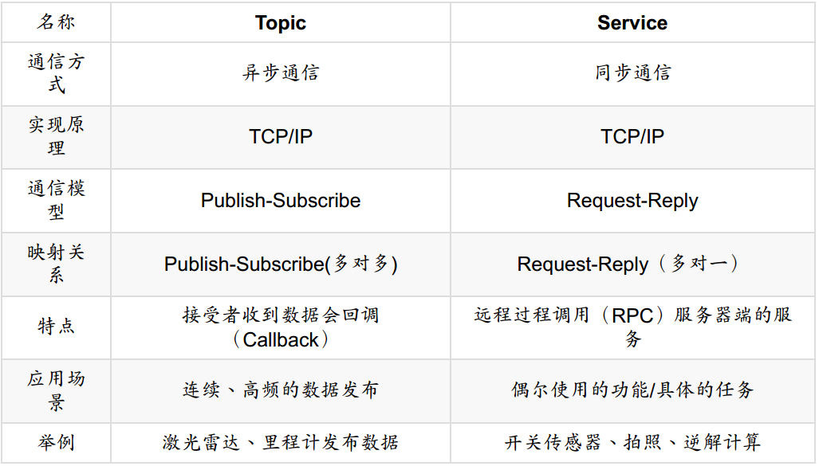
话题和服务的对比

Slide 11
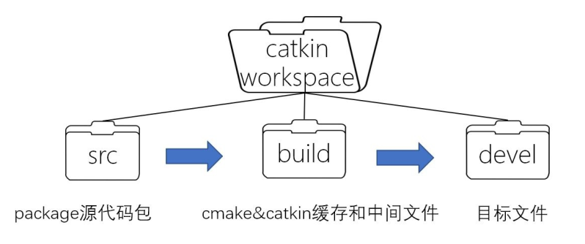
5、ROS文件系统
1、创建工作空间
$ mkdir –p catkin_ws/src #创建工作空间
$ cd catkin_ws #进入工作空间
$ catkin_make #编译
catkin_ws/src /Cmakelists.txt
/build
/devel
catkin_make的工作流程

Slide 12
创建package
2、创建包
$ cd catkin_ws/src #进入工作空间的src下
$ catkin_create_pkg package_name std_msgs rospy roscpp
catkin_ws/src /package_name /
├── CMakeLists.txt #package的编译规则(必须) ├── package.xml #package的描述信息(必须) ├── src/ #源代码文件 ├── include/ #C++头文件 ├── scripts/ #可执行脚本 ├── msg/ #自定义消息 ├── srv/ #自定义服务 ├── models/ #3D模型文件 ├── urdf/ #urdf文件 ├── launch/ #launch文件

Slide 13
自定义发布topic
publish
subscribe
/talker
/listener
/chatter
以某一频率
发布任何名称的话题
任意数据：
bool、int8、int16、int32、int64、uint、
float、float64、string、time、duration、
header、可变长数组array[]、固定长度数组array[C]

Slide 14
自定义service
/client
发送请求
/server
接收回复
bool、int8、int16、int32、int64、uint、
float、float64、string、time、duration、
header、可变长数组array[]、固定长度数组array[C]

Slide 15
1.将机械臂发送上来的信息以话题的形式发布
在ROS环境中
如：/joint1_controller/state
/claw_controller/state
串口协议
ROS环境
机械臂
2.将话题信息转换成机械臂所需要的串口信息
如：/joint1_controller/command
/claw_controller/commmand

Slide 16

THANKS FOR YOUR ATTENTION
汇报人 ：余

